Slide 1



Slide 2
Sektori:
Osobne, usluge zaštite i druge usluge
Geologija, rudarstvo, nafta i kemijska tehnologija
Voditelji:
Maja Kosar, Viša savjetnica 2 za osobne, usluge zaštite i druge usluge
Dragica Kovčalija, Savjetnica ravnatelja

Slide 3
Izazovi modularne nastave na početku provedbe

Slide 4

Sadržaj
Radonica 1 - 24. 11. 2025. (16:30 – 18:00)
Izvedbeni plan modula i planiranje aktivnosti za realizaciju ishoda učenja. izazovi i rješenja
Radionica 2 - 25. 11. 2025. (11:30 – 13:00)
Suradnja nastavnika u realizaciji nastave modula i vrednovanju ishoda učenja, izazovi i rješenja

Slide 5
Izazovi modularne nastave na početku provedbe
Cilj:
  Usporediti iskustva, moguće izazove i rješenja u planiranju, provedbi i vrednovanju u modularnoj nastavi
Ishodi:
  Identificirati primjere dobre prakse u planiranju modularne nastave i aktivnosti za realizaciju ishoda učenja
  Analizirati primjere dobre prakse u vrednovanju ishoda učenja
  Analizirati mogućosti pružanja podrške učenicima u stjecanju u stjecanju ishoda učenja definiranih strukovnim kurikulom

Slide 6
Izazovi modularne nastave na početku provedbe
Planiranje nastave - izvedbeni plan modula u planiranje aktivnosti za stjecanje ishoda učenja
Suradnja nastavnika u procesu planiranja i izvođenja nastave modula
Praćenje, vrednovanje, ocjenjivanje i podrška učenicima u modularnoj nastavi

Slide 7

Očekivanja?

Slide 8
RADIONICA 1 - planiranje
Izvedbeni plan modula i aktivnosti za stjecanje ishoda učenja

Slide 9
1. korak u planiranju – analiza strukovnog kurikula
STRUKOVNI KURIKUL
MODUL - % VPUP-UTR-SAU (tablice izračuna sati u modulu-ASOO), cilj, MPT, kadrovski i materijalni uvjeti
SIU – ishodi učenja, dominantni sustav, primjeri vrednovanja
Prilagodbe, suradnja, različiti načini realizacije

Slide 10

Planiranje – model „modularne nastave”
PREDMET
NASTAVNA JEDINICA
PONAVLJANJE
MODUL
PISANA PROVJERA
NASTAVNA JEDINICA
PONAVLJANJE
MODUL
MODUL
Predmetno satni sustav, 2 sata/tj., 3 sata/tj. ….od rujna do lipnja
…..
„MODULARNA NASTAVA” - linearno od rujna do lipnja
broj modula veći od broja predmete
povećano opterećenje učenika
povećano opterećenje nastavnika
nema logičnog slijeda modula
MODUL ≠ PREDMET

Slide 11
Modul ≠ Predmet
MODUL
SIU – ISHODI UČENJA
VREDNOVANJE
KOMPETENCIJE
Moj predmet…
ja sam svoje objasnio/la
Modularna nastava… vrednovanje ishoda…
stečene kompetencije

Slide 12
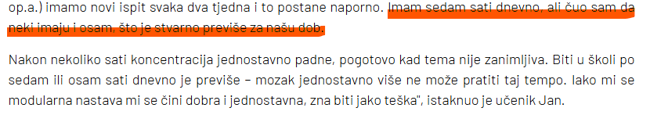

Srednja.hr, 10. listopada 2025.
…naporna je „ova modularna”…samo lekcija za lekcijom u manje vremena…test …ispravljanje …ispitivanje…nova lekcija…test…ispravljanje…

Slide 13
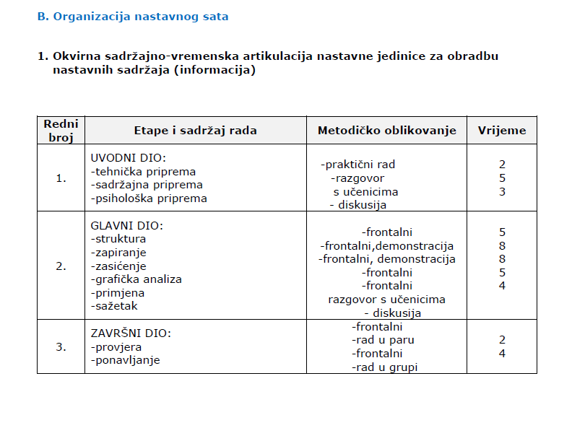
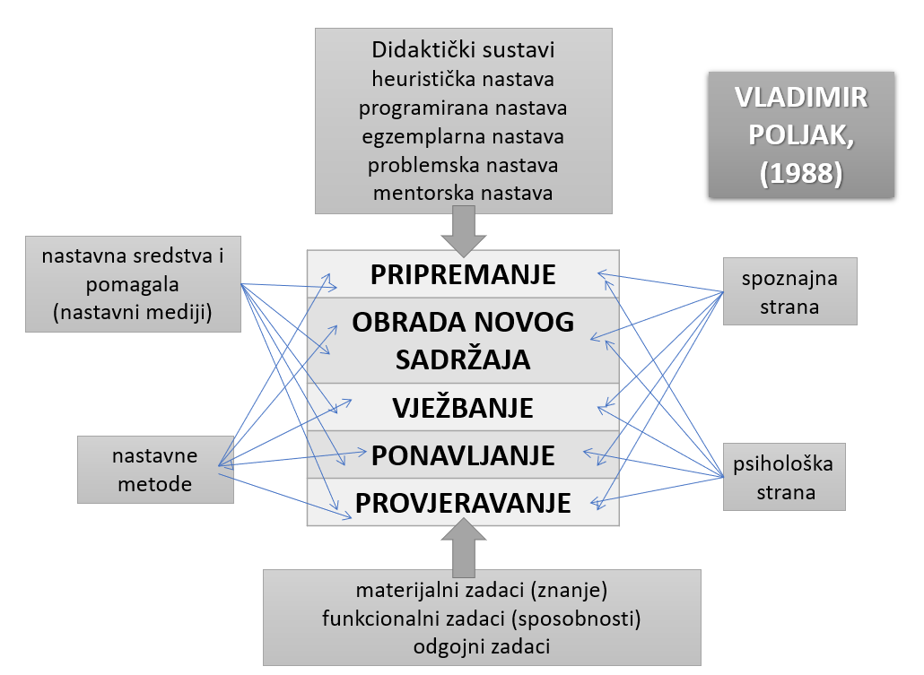
Tradicionalni model planiranja nastavnog sata (Poljak 1988.)

Slide 14
Suvremeni pristup organiziranja nastavnog procesa Bognar,Matijević, 2005.
obrazovna tehnologija
mediji
ZNANOST UMJETNOST
TEHNOLOGIJA
OBRAZOVNA STRANA
spoznajni aspekt
doživljajni aspekt
psiho-motorni aspekt
ISHODI UČENJA
individualne i društvene promjene
DOGOVOR REALIZACIJA EVALUACIJA
DIDAKTIČKE STRATEGIJE (modeli; sustavi)
ODGOJNA STRANA
socijalni aspekt
DRUŠTVENI ODNOSI
SUSTAV VRIJEDNOSTI
SOCIJALNE GRUPE
biološki aspekt
samoaktualizirajući aspekt
odgojna klima
komunikacija

Slide 15

Tradicionalna vs Suvremena nastava
SADRŽAJ UČENJA
NASTAVNIK PREDAVAČ
UČENIK PRIMATELJ ZNANJA
NASTAVNIK FACILITATOR
MOTIVIRANOST STVARNIM PROBLEMOM
UČENIK KAO RJEŠAVATELJ PROBLEMA
Naglasak je na aktivnom učenju, samostalnom istraživanju, rješavanju problema i primjeni znanja, a nastavnik ima ulogu mentora i voditelja procesa.

Slide 16

Modularna nastava
  Povezuje stvarno radno okruženje s nastavnim procesom
  Promjena u realizaciji nastavnoga procesa
  Cilj je da učenik ostvaruje kompetencije vlastitom aktivnošću uz vodstvo nastavnika, a to zahtjeva kvalitetnu pripremu nastavnika
  Cilj modularne nastave je osigurati poticajno okruženje za učenje i razviti samoregulirani pristup učenju
  Učenici uče preispitivati svoje odluke, uče surađivati, razvijaju komunikacijske vještine
  Razvijaju samostalnost i odgovornost
  Cilj je stjecanje trajnog znanja koje je primjenjivo u drugim sličnim situacijama

Slide 17
Značajke dobrog planiranja modularne nastave:
Modularno planiranje (ne linearno)
Logični slijed modula
Uključenost poslodavaca u planiranje i realizaciju
Suradnja nastavnika u nastavnom procesu
Planirani modeli za rješavanje izazova u realizaciji nastave (dugotrajno bolovanje, organizacija podrške učenicima, nadoknada UTR-a, rezervirano vrijeme i prostor)
Organizacija u skladu s raspoloživim resursima

Slide 18
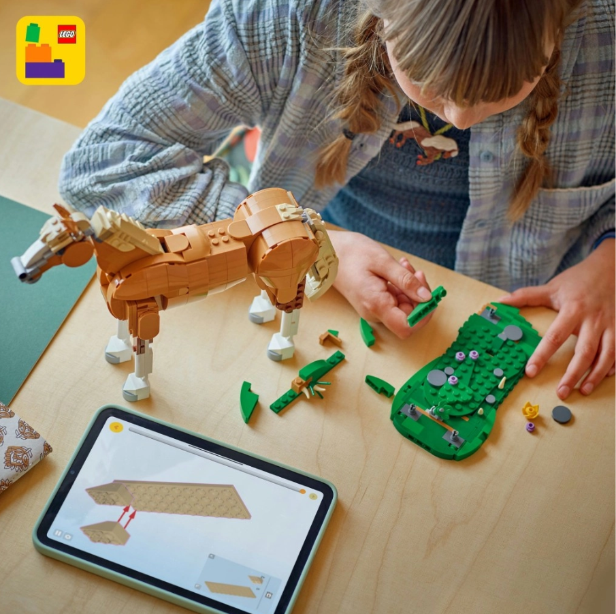

modularni dijelovi
nadovezuju se jedan na drugi
povezuju se u cjelinu prema nekom principu

Slide 19

Zamislimo da zadatak nije bio složiti divljeg konja, već divlju šumsku životinju…
Modularni dijelovi mogu se povezati na različite načine i opet čine cjelinu.

Slide 20
Stjecanje kompetencija u strukovnom obrazovanju
Kompetencije označavaju skup znanja i vještina te pripadajuću samostalnost i odgovornost.
Strukovne kompetencije su kompetencije koje se odnose na neko zanimanje, odnosno kvalifikaciju. Obuhvaćaju skup znanja i vještina s pripadajućom samostalnošću i odgovornošću te stečeno iskustvo.
Standard
kvalifikacije
Strukovni kurikul
Standard
zanimanja
Kurikuli općeobrazovnih
predmeta
Temeljne i strukovne kompetencije
Strukovna kvalifikacija
Suradnja s poslodavcima
Stjecanje strukovnih kompetencija podrazumijeva primjenu u nastavi sva tri kurikulska dokumenta koji su međusobno povezani.

Slide 21
Koraci u planiranju
Analiza ishoda učenja propisanih kurikulom (standardom kvalifikacije)
Izdvajanje/grupiranje kompatibilnih ishoda učenja unutar modula ili iz različitih modula
Planiranje suradnje nastavnika u realizaciji nastavnog procesa usmjerenog stjecanju ishoda učenja (kompetencija)
Planiranje aktivnosti u nastavi za stjecanje ishoda učenja
Procjena mogućnosti ostvarenja ishoda u planiranoj aktivnosti
Razrada ishoda učenja
Planiranje koraka u realizaciji aktivnosti
Planiranje načina i vremenskog okvira vrednovanja

Slide 22
Posebno obratiti pozornost na …
U e-Dnevnik upisuje se planirano
Upisano se izvodi
Vrednovanje ishoda učenja
Refleksija
Korigirati planirano u skladu s refeleksijom
Planiranje aktivnosti u skladu s ishodima učenja
2.
1.
3.
6.
4.
5.

Slide 23
Pitanja kao podloga za raspravu
Uočavate li različitosti planiranja nastave modula i nastavnog predmeta?
Koje su prednosti modularnog planiranja za razliku od tradicionalnog pristupa?
Koje ste aktivnosti za stjecanje ishoda učenja osmislili unutar škole?
Jeste li na početku nastave modula upoznali učenike s novim pristupom učenju i poučavanju?
Jeste li prilikom planiranja uočili mogućnosti za poticanje i razvoj odgovornosti te samostalnosti kod učenika, kao sastavnice kompetencija?
Kako procjenjujete uspješnost vašeg planiranja modula u odnosu na ostvareno u proteklom razdoblju?
Jeste li uočili elemente koji nisu bili pravilno planirani?
Jeste li se suočili s potrebom promjene u navedenog u planiranom modulu s obzirom na tijek i izvođenje nastave s obzirom na ostvarivanje ishoda učenja?
Na koji način ste rješavali izazove s kojima ste se susretali?

Slide 24
Aktivnost u skupini (30 minuta)
Unutar skupine podijelite svoja iskustva vezana uz planiranje modularne nastave te rješavanja izazova s kojima ste se susreli.
Zapišite glavne izazove na jedan list papira, a rješenja na drugi.
Predstavnik skupine izlaže glavne zaključke skupine.
IZAZOVI
RJEŠENJA

Slide 25
Primjeri iz prakse (45 minuta)
Plan vremenskog slijeda modula
Izvedbeni plan modula ishoda učenja

Slide 26
Vremenski raspored modula – primjeri iz prakse
kvalifikacija kozmetičar/kozmetičarka:
Raspored modula - kozmetičar (Prirodoslovna škola Vladimira Preloga, Zagreb)
Raspored modula - kozmetičar (Tehnička škola i prirodoslovna gimnazija Ruđera Boškovića, Osijek)
Kvalifikacije kemijski/a tehničar/ka i ekološki/a tehničar/ka:
Raspored modula - kemijski i ekološki tehničar (Graditeljska, prirodoslovna i rudarska škola, Varaždin)

Slide 27
Vremenski raspored modula:
kvalifikacija frizer/frizerka
SIU Zaštita na radu u salonu – prvih mjesec dana nastave
nastava u praktikumu – nakon položenog ispita iz zaštite na radu
UTR kod poslodavca
Srednja strukovna škola Makarska

Slide 28
Izvedbeni plan modula – primjeri iz prakse
Srednja strukovna škola Vinkovci
Izvedbeni plan modula Preparati u frizerstvu za šk. god. 2025./2026
Notes:
Ubaciti primjer planiranja modula za odabranu kvalifikaciju u podsektoru!

Slide 29
Planirane nastavne aktivnosti za stjecanje ishoda učenja upisuju se Kurikul ustanove za strukovno obrazovanje (Iz Izvedbenog plana modula Preparati u frizerstvu za šk. god. 2025./2026, Srednja strukovna škola Vinkovci):

Slide 30
Izvedbeni plan modula – primjeri iz prakse
Srednja strukovna škola Vinkovci
Izvedbeni plan modula Preparati u frizerstvu za šk. god. 2025./2026
Prirodoslovna škola Vladimira Preloga, Zagreb
Izvedbeni plan modula Opće kemija za šk. god. 2025./2026
Izvedbeni plan modula Vježbe iz opće kemije za šk. god. 2025./2026.
Notes:
Ubaciti primjer planiranja modula za odabranu kvalifikaciju u podsektoru!

Slide 31


Slide 32
RADIONICA 2 – realizacija
Realizacija nastave modula, suradnja nastavnika, vrednovanje, izazovi u provedbi

Slide 33
Dominantni nastavni sustavi ili kako izvoditi nastavu modula?
Zašto modul?
Modularna nastava omogućuje cjelinu.
Učenici vide širi kontekst i razumiju zašto nešto uče.
„Pet različitih satova u toku dana i
prethodno pripremanje učenika za isti
toliki broj sati za slijedeći dan mora u
dječjoj glavi stvoriti kašu“. (Pavel Petrovič Blonski, 1921.)

Slide 34
Dominantni nastavni sustavi ili kako izvoditi nastavu modula?
... odnosno...
ONI RADE MOGU I HOĆE!
Čujem zaboravim
Vidim zapamtim
Uradim razumijem
Konfucije (551-479. p.K.)
Mi predajemo oni zaboravljaju
Mi pokazujemo oni pamte
Mi demonstriramo oni razumiju

Slide 35
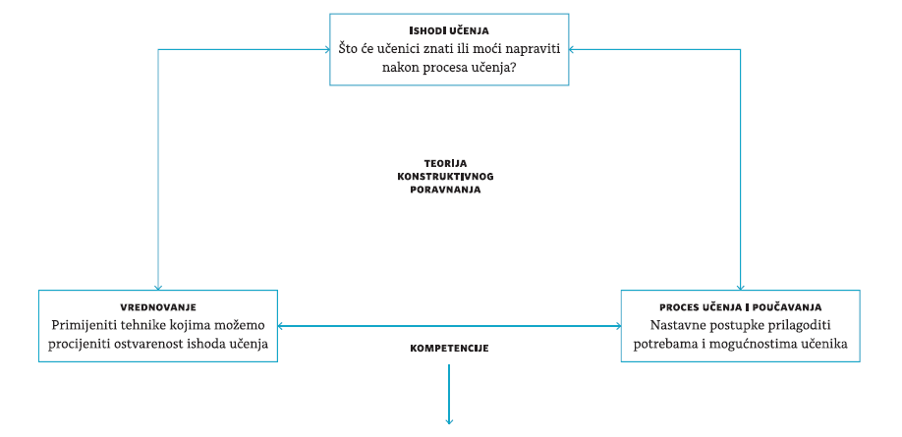
Konstruktivno poravnanje
Tri osnovne komponente konstruktivnog poravnanja:
Usklađivanju (poravnanje) ishoda učenja, metoda i aktivnosti podučavanja i učenja te metoda vrednovanja.
UČENICI U SVAKOM TRENUTKU MORAJU ZNATI ŠTO SE OD NJIH OČEKUJE.

Slide 36
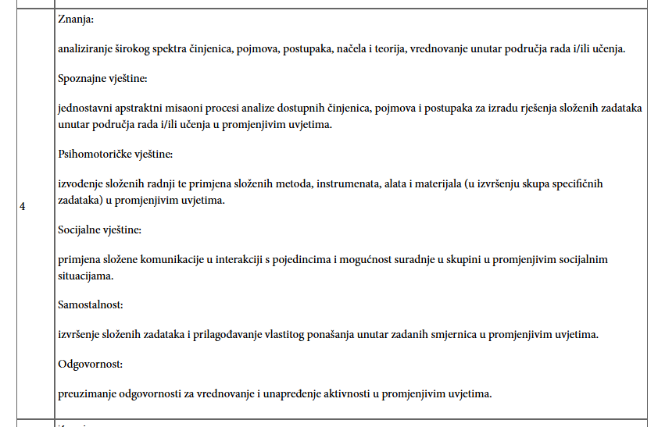
Ishodi učenja znanja su i vještine koje je osoba stekla učenjem i dokazala nakon
postupka vrednovanja.
U Hrvatskom kvalifikacijskom okviru (HKO) prikazuju se kroz znanja, spoznajne vještine, psihomotoričke vještine, socijalne vještine te pripadajuću samostalnost i odgovornost.
Skupovi ishoda učenja na razini 4 HKO-a → kvalifikacije na razini 4.1 i 4.2 HKO-a
DODATAK A
Opisnice razina ishoda učenja
Zakon o hrvatskom
kvalifikacijskom okviru (22/2013, 64/2018)

Slide 37
Pripremiti učenike za realizaciju modula
(Učenici u svakom trenutku trebaju znati što se od njih očekuje.)
Učenicima objasniti:
ŠTO (će učiti)
KAKO (koji su najbolji načini i postupci; na što trebaju obratiti pažnju)
ZAŠTO (koje kompetencije trebaju steći nakon završetka modula)

Slide 38
Sastavnice modula i SIU
MODUL | SKUP ISHODA UČENJA
Naziv modula Šifra modula Kvalifikacije nastavnika koji sudjeluju u realizaciji modula Obujam modula (CSVET) Načini stjecanja ishoda učenja (od –do, postotak): VPUP, UTR, SAU Status modula (obvezni/izborni) Cilj (opis) modula Ključni pojmovi Povezanost modula s međupredmetnim temama Preporuke za učenje temeljeno na radu Specifični materijalni uvjeti i okruženje za učenje, potrebni za realizaciju modula | Obujam SIU Ishodi učenja Dominantan nastavni sustav i opis načina ostvarivanja SIU-a Nastavne cjeline/teme Načini i primjer vrednovanja Prijedlog prilagodbe za učenike s posebnim odgojno-obrazovnim potrebama

Slide 39
Nastavni (didaktički) sustavi
Nastavni sustav je oblikovanje (strukturiranje) nastavnog procesa te domišljena, sređena, racionalna i ekonomična struktura izvođenja nastavnoga rada.
Strukturirani i jasni načini realizacije nastavnoga procesa
Projektna nastava
Uključuju nastavne metode, nastavne medije (sredstva i pomagala) i socijalne oblike rada – oni su njihov sastavni dio
Problemska nastava
Heuristička nastava
Programirana nastava
Usmjereni su na učenika
Egzemplarna nastava
Poteškoća – ne postoji jedinstvena pedagoška terminologija
Mentorska nastava
Učenje temeljeno na radu

Slide 40

Projektna nastava
Učenici uče kroz planiranje i realizaciju projekta (istraživačkog, praktičnog, produkcijskog)
Primjena u modulu: modul/SIU može se oblikovati kao projektna cjelina (npr. izrada web stranice, izrada modela, istraživački rad, tiskanje brošure)
Značajke: razvija se kreativnost, praktične vještine, timski rad, mogućnost povezivanja više ishoda učenja

Slide 41

Problemska nastava
Učenici uče rješavanjem problemskih situacija (stvarni ili simulirani problemi)
Primjena u modulu: učenici trebaju otkriti uzrok i predložiti rješenje
Značajke: razvija se sposobnost primjene znanja/teorije u praksi, logičko razmišljanje, kreativno rješavanje problema

Slide 42
Projektna i problemska nastava
Učenike treba naučiti raditi u skupinama, projektima i rješavanju problemskih i projektnih zadataka
Ne zaboravite, projektno i problemsko učenje će uspjeti ako učenici prvo nauče kako ga treba provoditi
Na početku počnite s lakšim zadacima i objasnite im što se očekuje i kako trebaju raditi
Projektno i problemsko učenje uključuju djelomično i poučavanje nastavnika.
Pri provedbi projektnog i problemskog učenja budite prisutni i uključeni, pokažite da vam je stalo, da ste angažirani i da pratite realizaciju

Slide 43

Heuristička nastava
nastava u kojoj učenici sami (uz vođenje nastavnika) dolaze do rješenja problema (otkrivanje i samostalno rješavanje)
Primjena u modulu: kroz istraživačke zadatke, laboratorijske vježbe, samostalno eksperimentiranje, heuristički razgovor („aha” doživljaj), rasprava, panel-rasprava
Značajke? Potiče kritičko mišljenje, razmišljanje i otkrivanje vlastitim putem, usavršavanje istraživačkog pristupa. U heurističkoj nastavi nastavnik je taj koji rješava problem i pri tom misaono vodi učenika (u problemskoj nastavi probleme rješavaju učenici)

Slide 44

Programirana nastava
tema se dijeli na male, logične korake (‘strategija kratkog koraka’- nakon svakog koraka učeniku se daje zadatak koji zahtjeva određenu aktivnost vezanu uz taj sadržaj) uz stalnu povratnu informaciju
Programirani listić, online kvizovi, adaptivni e-learning
Učenje vlastitim tempom/individualizacija, jasno praćenje napretka, jasna struktura učenja

Slide 45
Programirana nastava
ANALIZA NASTAVNOG MATERIJALA
ODGOVOR
POVRATNA INFORMACIJA
SLJEDEĆA TEMA
TEMA
PITANJE
PROVJERA ODGOVORA
NETOČAN ODGOVOR
UPUTA/ PONAVLJANJE

Slide 46
Egzemplarna nastava
učenje se temelji na odabranim reprezentativnim primjerima koji nose ključne pojmove i zakonitosti (modeliranje-učenje kroz primjere i uzore)
Primjer: odabir jedne studije slučaja ili praktičnog primjera koji predstavlja cijeli koncept
Značajke: ekonomičnost, jasnoća, dubinsko razumijevanje, učenje promatranjem i analiziranjem primjera, olakšava razumijevanje apstraktnih pojmova

Slide 47

Mentorska nastava
nastavnik (ili iskusniji učenik) ima ulogu mentora – pruža individualnu podršku učeniku ili manjoj skupini učenika
Primjer: izrada završnih radova, stručno usavršavanje, praktična nastava kod poslodavca
Značajke: individualizacija, osobni razvoj učenika, podrška u profesionalnom usmjeravanju, personalizirani pristup, veća motivacija učenika

Slide 48

Učenje temeljeno na radu
mentor kod poslodavca, nastavnik u ustanovi, RCK– uvodi učenika ili manju grupu u radni proces, nadzire rad, pruža podršku i osnažuje.
Primjer: stjecanje kompetencija u realnom radnom okruženju
Značajke: stvarno radno okruženje, podrška u profesionalnom usmjeravanju, bolja motivacija učenika
…nije dio podjele u stručnoj literaturi, ali je uključeno u strukovne kurikule zbog značaja u stjecanju kompetencija

Slide 49
Učenje temeljeno na radu
Učenje temeljeno na radu je stjecanje znanja i vještina sudjelovanjem u aktivnostima u radnom
okruženju kad se obavlja stvaran posao koji vodi do proizvodnje stvarnih dobara i usluga.
Učenje temeljeno na radu može se provoditi i u ustanovi za strukovno obrazovanje. Nastavnici planiraju izvođenje nastave na način da učenike stavljaju u stvarnu situaciju, kao da su na radnom mjestu. Provodi se kroz nastavu i vježbe u školskim laboratorijima/praktikumima/radionicama opremljenim prema potrebama za ostvarivanje ishoda učenja.
Sve vježbe nisu učenje temeljeno na radu, što ne umanjuje njihovu vrijednost. Vježbe koje se
izvode na način da je učenik u situaciji u kakvoj će se naći kod poslodavca, da ima takve radne
zadatke i resurse na raspolaganju mogu se smatrati učenjem temeljenom na radu.
______________________________________________________________________________________________________________________________________________
Izvor: Priručnik za primjenu Metodologije izrade sektorskog kurikuluma, strukovnog kurikuluma i kurikuluma ustanove za strukovno obrazovanje, Agencija za strukovno obrazovanje i obrazovanje odraslih, 2022.

Slide 50
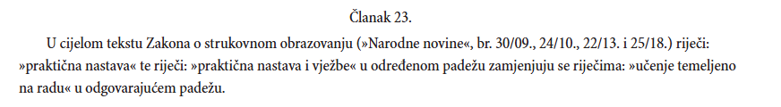
Obratiti pozornost na sljedeće:
Zakon o izmjenama i dopunama Zakona o strukovnom obrazovanju (69/2022)

Slide 51

Aktivnost 2
Analiza realizacije nastave modula/skupa ishoda učenja
15 min.
Unutar skupine zajednički odabrati jedan, do sada realizirani SIU-a ili onaj koji je u tijeku.
Usporediti načine realizacije nastave tog SIU-a: način vrednovanja, radnu situaciju, elemente i kriterije vrednovanja, kao i načine upisivanja ocjena i bilješki u e-Dnevnik. Uočiti različitosti u izvođenju SIU-a u odnosu na specifičnosti svoje škole te u odnosu na tradicionalni pristup.
Zaključke zapisati na flip papir.
20 min.
Predstavnik skupine izlaže zaključke.

Slide 52
Pitanja kao podloga za raspravu
Što prepoznajete kao prednosti modularne nastave?
Kakav je stav i povratna informacija učenika o modularnoj nastavi?
Možete li zamijetiti bolju aktivnost i zadovoljstvo učenika modularnom nastavom?
Kako promjena metoda poučavanja i učenje kroz radne situacije utječu na motivaciju učenika?
Omogućava li provođenje modularne nastave ostvarivanje odgojnih komponenti, kao što su odgovornost, suradnja i profesionalna etika učenika (kako realizirate MPT)?
Kako ste riješili pružanje podrške učenicima koji nisu uspjeli ostvariti ishode učenja u vrijeme realizacije modula, te kako ste ih vrednovali?
U kojoj mjeri su primjeri vrednovanja u strukovnom kurikulu bili podloga vašem načinu vrednovanja?
U kojoj mjeri ste ostvarili suradnju s kolegama u procesu praćenja i vrednovanja?
Na koji način ste rješavali izazove s kojima ste se susretali?

Slide 53
Primjeri dobre prakse
(40 minuta)
Izvedba nastavnog procesa – suradnja nastavnika, učenje temeljeno na radu
Vrednovanje ishoda učenja (kriteriji vrednovanja, upis bilješki u e-Dnevnik)

Slide 54
Primjeri dobre prakse
Ana Koletić
Istraživačko učenje u nastavi (Prirodoslovna škola Vladimira Preloga, Zagreb)
Modul : UVOD U KOZMETIČKU NJEGU (6 CSVET)
SIU Zaštita na radu u kozmetičkom salonu, 1 CSVET
SIU Primjena radnih procedura u kozmetičkom salonu, 1 CSVET
SIU Osnove kozmetičke njege, 4 CSVET
Učenice su istraživale štetne aktivne tvari koje dolaze u sastavu kozmetičkih preparata, njihova svojstva te sigurnost i primjenu u praksi.
Ova aktivnost povezala je strukovne, biološke i sigurnosne sadržaje te omogućila primjenu znanja u praktičnom kontekstu. Rezultate rada učenice su izložile na pano.

Slide 55
Primjeri dobre prakse
Radmila Luketina, Srednja strukovna škola Makarska
Suradnja u nastavnom procesu:
1. Modul: Preparati u frizerstvu
SIU: Preparati u frizerskoj djelatnosti
Ishod: Preparati prema sastavu, namjeni i vrsti usluge
2. Modul: Osnove frizerstva
SIU: Dijagnostika kose i vlasišta
Ishod: Odrediti tip vlasišta, teksturu i stupanj poroznosti vlasi
MPT Uporaba informacijske i komunikacijske tehnologije: ikt A 3.1., ikt A.4.1.
MPT Zdravlje: zdr A.4.2.A, zdr A.4.3., zdr B.4.1.A
NAPOMENA:
Vrednuju se ishodi učenja iz kurikula.
Estetski izgled brošure ili dizajn se ne vrednuje (to nije povezano s ishodima učenja ni kompetencijama koje se stječu ovim modulima)
Opis:
Zadatak „Moja kosa, moj izbor“ - učenici će istražiti vrste preparata koji se koriste za zadani tip kose (suha, obojena, tanka, masna) i osmisliti savjete za klijente za pravilnu njegu i oblikovanje. Rezultate će prikazati izradom brošure u Canvi ili drugom digitalnom alatu.

Slide 56
Primjeri dobre prakse
Ivana Jandras
Vrednovanje ishoda učenja (Srednja strukovna škola Velika Gorica, Velika Gorica)
Modul: OSNOVE FRIZERSKIH VJEŠTINA (22 CSVET)
SIU: Osnove izvođenja kemijskih procesa i njega kose nakon procesa (10 CSVET)
ISHOD UČENJA: Izvesti postupak hladne trajne ondulacije
Kriteriji vrednovanja ishoda učenja – procjena razine ostvarenosti ishoda učenja
Bilješke uz ocjenu u e-Dnevniku
Provedba učenja temeljenog na radu u školi - vrednovanje ishoda učenja u simuliranim radnim situacijama (radni listić za učenike)

Slide 57
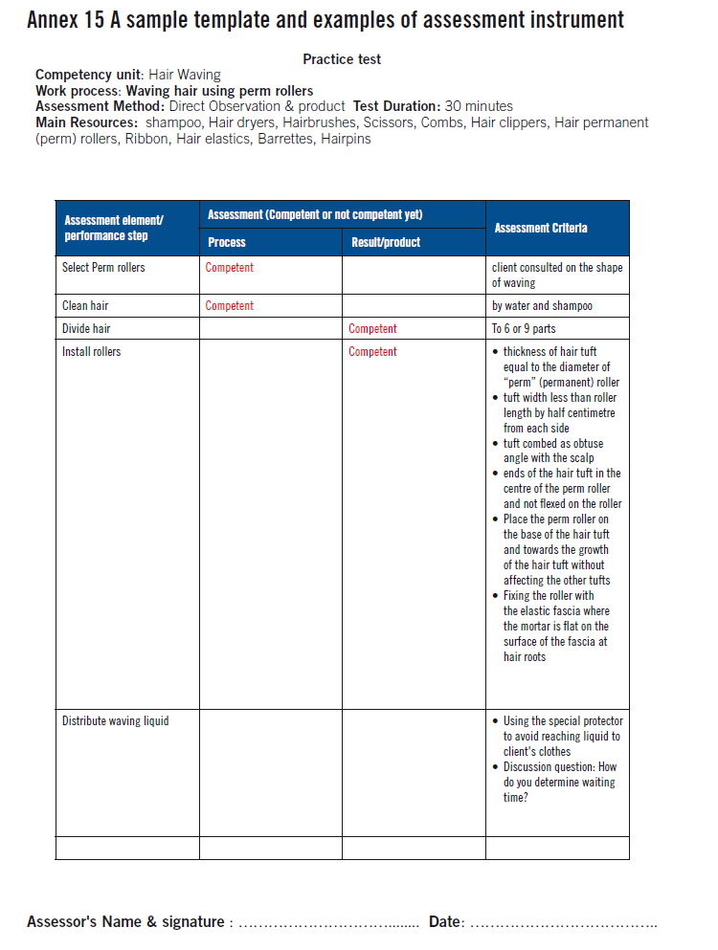

Notes:
Ubaciti primjer planiranja modula za odabranu kvalifikaciju u podsektoru!

Slide 58
Primjeri dobre prakse
Milan Radunković
Suradnja u nastavnom procesu (Srednja strukovna škola Varaždin, Varaždin)
Učenici će, kroz radnu situaciju, demonstrirati postupak klasične ručne masaže cijelog tijela.
Elementi radne situacije:
- profesionalna komunikacija
- higijena i mjere zaštite na radu
- priprema radnog mjesta
- demonstracija tretmana klasične ručne masaže cijelog tijela
Modul: KOMUNIKACIJA
SIU: Komunikacija u vezi sa zapošljavanjem
IU: Primijeniti pravila poslovnog bontona u komunikaciji s klijentima, suradnicima i nadređenima
Modul: UVOD U KOZMETIČKU NJEGU
SIU: Primjena radnih procedura u kozmetičkom salonu
IU: Primijeniti pravila zaštite na radu
Modul: OSNOVNE KOZMETIČKE MASAŽNE TEHNIKE LICE I TIJELA
SIU: Klasična ručna masaža i vezivno-tkivna masaža, 4 CSVET
IU: Pripremiti kozmetičku osnovnu i pomoćnu opremu za masažu u skladu s radnim zadatkom
IU: Izvesti klasičnu ručnu masažu pojedinih dijelova tijela i cijelog tijela
u zadanom vremenskom roku

Slide 59
Što jest, a što nije učenje temeljeno na radu?
Primjer: Kvalifikacija kemijski tehničar / kemijska tehničarka
Modul: FIZIKALNA KEMIJA (10 CSVET)
SIU: Agregacijska stanja tvari (4 CSVET)
ISHOD UČENJA: Usporediti svojstva tvari ovisno o njihovom agregacijskom stanju
Nastavne cjeline/teme: agregacijska stanja tvari, fazni prijelazi
Dominantan nastavni sustav i opis načina ostvarivanja SIU: problemska nastava
Načini stjecanja ishoda učenja (od –do, postotak) | Vođeni proces učenja i poučavanja | Oblici učenja temeljenog na radu | Samostalne aktivnosti učenika/polaznika
 | 40 – 50 % | 20 – 40 % | 20 – 30 %
Provedba učenja temeljenog na radu u školi – primjer simulirane radne situacije
(Radni listić za učenike)
Notes:
Ubaciti primjer planiranja modula za odabranu kvalifikaciju u podsektoru!

Slide 60
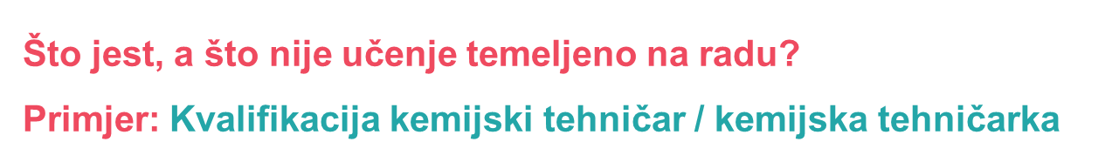
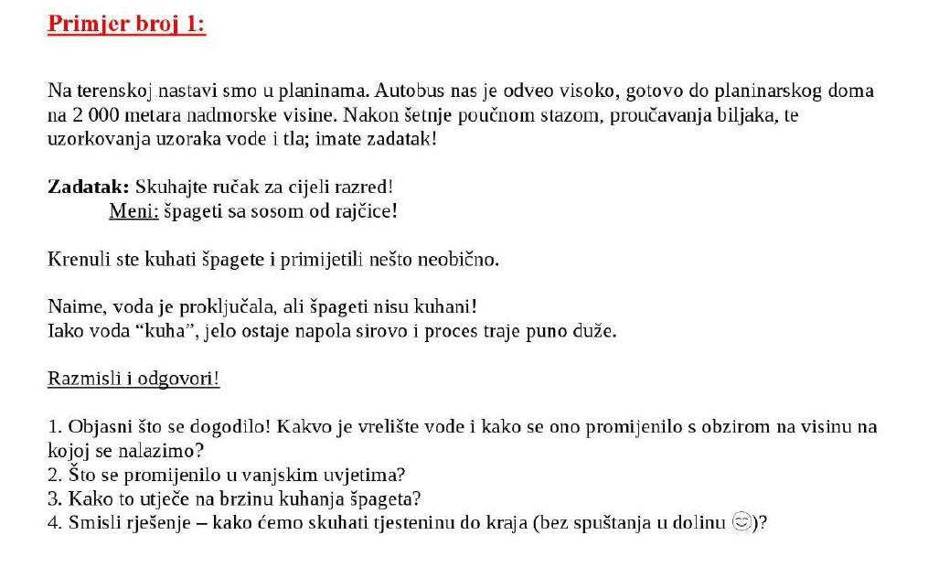
NAPOMENA:
Ovo NIJE primjer učenja temeljenog na radu.
Opisana situacija u zadatku nije povezana sa situacijama u kakvima bi se kemijski tehničar mogao naći na radnome mjestu.
Ovaj zadatak je primjenjiv ako se ishodi učenja stječu vođenim procesom učenja i poučavanja.
Notes:
Ubaciti primjer planiranja modula za odabranu kvalifikaciju u podsektoru!

Slide 61
Evaluacija
OČEKIVANO
OSTVARENO

Slide 62

IZVORI:
1. Metodologija izrade sektorskog kurikuluma, strukovnog kurikuluma i kurikuluma ustanove za strukovno obrazovanje – smjernice i upute za izradu, ASOO, svibanj 2023.
https://www.asoo.hr/wp-content/uploads/2023/10/metodologija-izrade-sektorskog-kurikuluma-strukovnog-kurikuluma-i-kuso.pdf
2. Smjernice za primjenu strukovnih kurikuluma u sektoru osobne, usluge zaštite i druge usluge, ASOO
https://www.asoo.hr/wp-content/uploads/2024/07/smjernice-za-primjenu-strukovnih-kurikuluma-u-sektoru-osobne-usluge-zastite-i-druge-usluge-1.pdf
3. Smjernice za primjenu strukovnih kurikuluma u sektoru geologija, rudarstvo, nafta i kemijska tehnologija, ASOO
https://www.asoo.hr/wp-content/uploads/2024/07/smjernice-za-primjenu-strukovnih-kurikula-u-sektoru-geologija-rudarstvo-nafta-i-kemijska-tehnologija.pdf
4. Zakon o Hrvatskom kvalifikacijskom okviru (»Narodne novine«, br. 22/13., 41/16.)
https://narodne-novine.nn.hr/clanci/sluzbeni/2013_02_22_359.html

Slide 63
5. Zakon o izmjenama i dopunama Zakona o strukovnom obrazovanju (»Narodne novine«, br. 69/22.)
https://narodne-novine.nn.hr/clanci/sluzbeni/2013_02_22_359.html
6. Strukovni kurikul za stjecanje kvalifikacije kemijski tehničar / kemijska tehničarka
https://narodne-novine.nn.hr/clanci/sluzbeni/2025_03_43_592.html
7. Strukovni kurikul za stjecanje kvalifikacije frizer/frizerka
https://narodne-novine.nn.hr/clanci/sluzbeni/2025_03_53_697.html
8. Strukovni kurikul za stjecanje kvalifikacije kozmetičar/kozmetičarka
https://narodne-novine.nn.hr/clanci/sluzbeni/2025_03_61_806.html
9. Petričević D., Metodika strukovno-teorijske nastave, Pučko otvoreno učilište Zagreb, Zagreb, 2007.
10. Bognar L., Matijević M., Didaktika, Školska knjiga, Zagreb, 2005.
11. Poljak V., Didaktika, Školska knjiga, Zagreb, 1988.

Slide 64
www.asoo.hr
Tel. 01 62 74 666

